Slide 1

数据结构和算法
（Python描述）
信息科学技术学院
郭 炜
微博：http://weibo.com/guoweiofpku
学会程序和算法，走遍天下都不怕!
讲义照片均为郭炜拍摄
微信公众号

Slide 2
信息科学技术学院
拓扑排序和关键路径

Slide 3
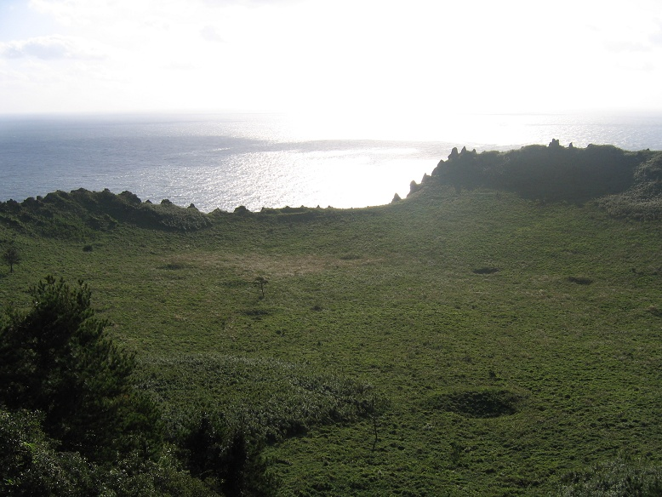
拓扑排序
信息科学技术学院
韩国济州岛火山口

Slide 4
AOV网络
Activity on Vetext Nextwork
将有向图中的顶点看作活动，边看作活动的先后关系，A->B就意味着B活动进行前必须先进行A活动，则有向图可以看作是AOV网络

Slide 5
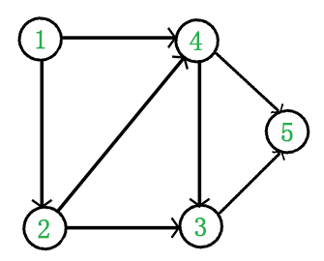
拓扑排序的概念
拓扑排序（Topological Sorting）：在有向图中求一个顶点的序列，使其满足以下条件:
1）每个顶点出现且只出现一次
2）若存在一条从顶点 A 到顶点 B 的路径，那么在序列中顶点 A 出现在顶点 B 的前面
有向图或AOV网存在拓扑排序的充要条件：
图中无环，即图是有向无环图DAG
( Directed Acyclic Graph）
拓扑序列1,2,4,3,5

Slide 6
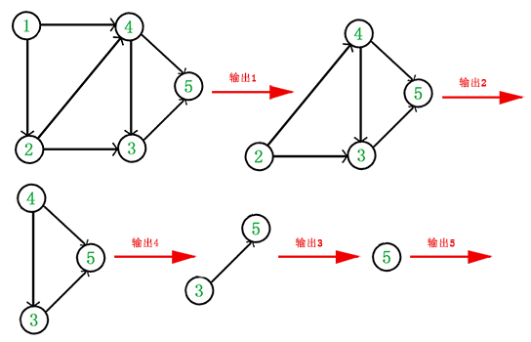
拓扑排序算法
1. 从图中任选一个没有前驱（入度为0）的顶点 x 输出
2. 从图中删除 x 和所有以它为起点的边
重复 1 和 2 直到图为空或当前图中不存在无前驱的顶点为止(后一种情况说明图中有环，无法拓扑排序)
具体实现：用队列存放入度变为0的点。每个顶点出入队列一次，每个顶点连的边都要看一次，复杂度O(E+V)

Slide 7
例题：Genealogical tree
给一个有向无环图，输出任一拓扑排序
样例输入
5 #5个点
0 #1号点没出边
4 5 1 0 #2号点有边连到 4,5, 1
1 0
5 3 0
3 0
样例输出
2 4 5 3 1

Slide 8
class Edge:
def __init__(self,v,w):
self.v,self.w = v,w #v是顶点，w是权值
def topoSort(G): #G是邻接表，顶点从0开始编号
#G[i][j]是Edge对象
n = len(G)
import queue
inDegree = [0] * n #inDegree[i]是顶点i的入度
q = queue.Queue()
for i in range(n):
for e in G[i]:
inDegree[e.v] += 1
for i in range(n):
if inDegree[i] == 0:
q.put(i)
seq = []

Slide 9
while not q.empty():
k = q.get()
seq.append(k)
for e in G[k]:
inDegree[e.v] -= 1 #删除边(k,v)后将v入度减1
if inDegree[e.v] == 0:
q.put(e.v)
if len(seq) != n: #如果拓扑序列长度少于点数，则说明有环
return None
else:
return seq

Slide 10
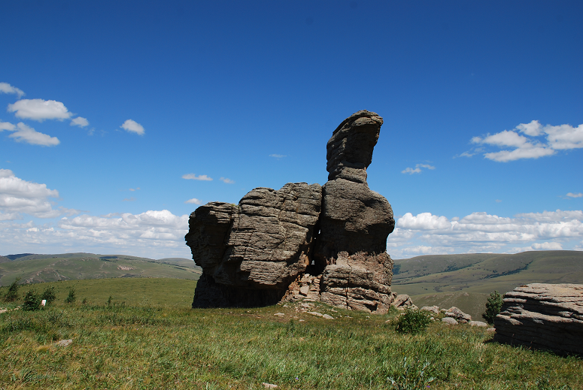
AOE网络
信息科学技术学院
内蒙古阿斯哈图石林

Slide 11
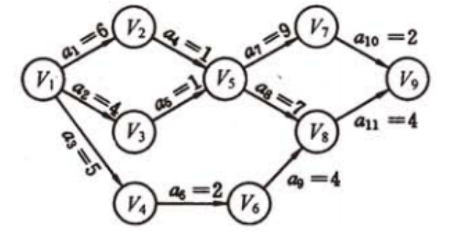
AOE网络(Activity On Edge network)
带权有向无环图
顶点表示事件，事件不需要花时间
有向边表示活动，边权值表示活动需要花的时间
先后顺序无关的活动可以同时进行
当且仅当一个顶点的入边代表的活动都已经完成，
该顶点表示的事件会发生。顶点代表的事件一旦
发生，其出边代表的活动就都可以(不是必须)开始

Slide 12
AOE网络
AOE网络上的问题
1） 每个事件最早可以在什么时刻发生 (时刻从0开始算）?
2） 所有活动都完成，最早是什么时刻？记最早时刻为T
T = max{ 事件i的最早发生时刻 | i = 1,2,3......}
3） 每个事件最晚必须什么时候发生，才不会导致 T 增加?
活动的最早开始时刻 = 起点事件的最早发生时刻
活动的最晚开始时刻= 终点事件的最晚发生时刻 – 活动时长
4） 求关键活动：求最早开始时刻和最晚开始时刻一致的活动
5） 求关键路径：AOE网络上权值之和最大的路径(不唯一）。关键路径一定由关键活动构成。T 就是关键路径权值之和

Slide 13
AOE网络
AOE网络并非只有一个入度为0的点，也并非只有一个出度为0的点。也可以为所有入度为0的点添加一个前驱点，为所有出度为0的点都添加一个后继点，边权都为0，则AOE网络变成起点终点唯一

Slide 14
V
V
V₁
V₆
a₀=7
a₃=2
a₆=10
a₉=3
a₁=5
a₄=2
a₇=8
a₁₀=5
V
V₀
V₂
V₄
V
V
V
V
V₇
V₈
a₂=6
a₈=5
a₅=3
V
V
V₃
V₅

Slide 15
AOE网络
AOE网络上的问题
1) 所有活动都完成的时刻T = 18
2) 关键活动：a1,a4,a7,a10,a8,a11
3) 关键路径：
  a1->a4->a7->a10
  a1->a4->a8->a11
事件 | 1 | 2 | 3 | 4 | 5 | 6 | 7 | 8 | 9
最早时刻 | 0 | 6 | 4 | 5 | 7 | 7 | 16 | 14 | 18
最晚时刻 | 0 | 6 | 6 | 8 | 7 | 10 | 16 | 14 | 18

Slide 16
AOE网络算法
关键是求每个事件 i 的最早发生时间 earliestTime[i] 和最晚发生时间 latestTime[i]

Slide 17
AOE网络算法
递推求earliestTime[i]
初始条件：对每个入度为0的顶点k(事件k)，
earlistTime[k] = 0
2) 拓扑排序
3) 按拓扑序列的顺序递推每个事件的最早开始时间：
对拓扑序列中的顶点 i,若边<i, j>存在且权值为W_{ij} ，则:
earliestTime[j] = max(earliestTime[j], earliestTime[i] + W_{ij} )
依据：一个活动起点事件为i，终点事件为j，活动花时间W_{ij}，则:
earliestTime[j] >= earliestTime[i] + W_{ij}

Slide 18
AOE网络算法
递推求latestTime[i]
求出全部活动都完成的最早时刻 T
初始条件：对每个出度为0的顶点k(事件k)，
latestTime [k] = T
2) 拓扑排序
3) 按拓扑序列的逆序递推每个事件的最晚开始时间：
对拓扑逆序列中的顶点 j,若边<i , j>存在且权值为W_{ij} ，则:
latestTime[i] = min(latestTime[i], latestTime[j] - W_{ij} )
依据：一个活动起点事件为i，终点事件为j，活动花时间W_{ij}，则:
latestTime[i] <= latestTime[j] - W_{ij}

